Slide 1
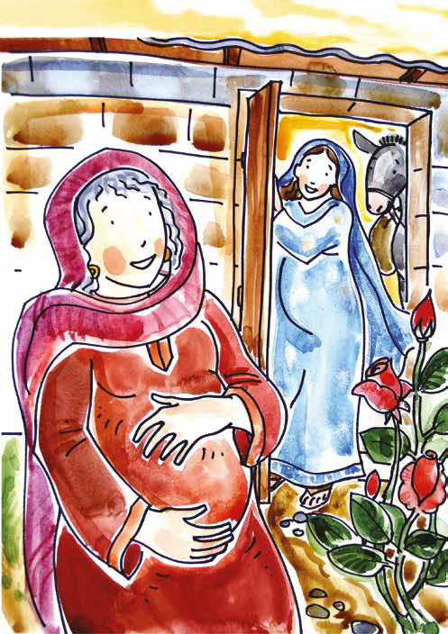
Mária a mi példaképünk és segítőnk
Készítette: Mátrai Zsanett
Ecclesia Isten szeret engem tankönyv alapján

Slide 2
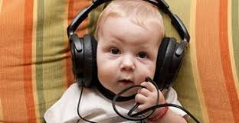
Dicsértessék a Jézus Krisztus! Mindörökké! Ámen
Kedves Gyerekek!
Szeretettel köszöntelek benneteket a mai digitális hittanóránkon!
Az óra elején hallgasd meg a következő éneket:
https://drive.google.com/file/d/0B2c1LaVHiPOhUGFIeFRxS2RzMTA/view?usp3Ddrive_web
HELLO!

Slide 3
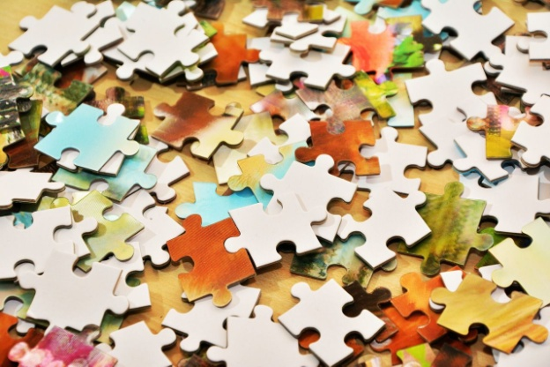
Mit gondolsz? Az apostolok mindent elsőre megértettek, amit Jézus mondott nekik? Vajon mindent megtettek első szóra, amit Jézus kért tőlünk, vagy néha bajlódnia kellett velük Jézusnak? (…) Hagyjuk, hogy válaszoljon a gyermek!
Jézusnak bizony kellett bajlódnia a tanítványokkal, hiszen nem olyan könnyű mindig megtenni, amire Jézus kér bennünket.
Előfordult már veled olyan, hogy jó akartál lenni, jót szerettél volna tenni, de aztán ez valahogy mégsem sikerült? (…)
Volt valaki, aki egész életében úgy élt, hogy kedves volt a Mennyei Atya előtt. Szeretettel és tisztelettel gondolunk rá, mert ő igazi példaképünk.
Ha kirakod a következő puzzle-t megtudod, hogy ki lehet ő!?
Kattints a linkre:
https://www.jigsawplanet.com/?rc=play&pid=2b7b588232ab
JÁTÉK

Slide 4
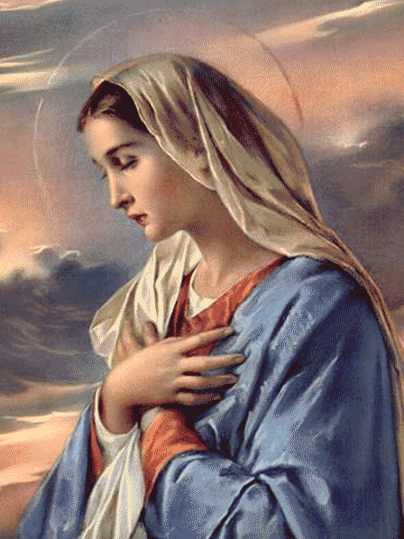
Ő nem más, mint Mária, Jézus édesanyja, akit Szűz Máriának hívunk.
De milyen volt Mária?
Gyönyörű volt:
Amikor megszületett nem csak az arcocskája, hanem a lelke is ragyogóan szép volt.
Nem volt benne semmi rosszaság
Csupa jóság volt
Ezért választotta ki őt a Mennyei Atya, hogy Fiának édesanyja legyen. Mária szeretetből igent mondott Istennek, pedig nem tudta, hogy mi és hogyan lesz.
Segített rokonának, Erzsébetnek, amikor ő kisbabát várt (erről majd később fogunk még tanulni)
Majd megszületett Jézus! Emlékszel hol? (…) Szeretettel pólyálta, nem panaszkodott, hogy miért nincs jobb helyük, hanem mindent megtett, hogy jó legyen a kis Jézusnak.

Slide 5
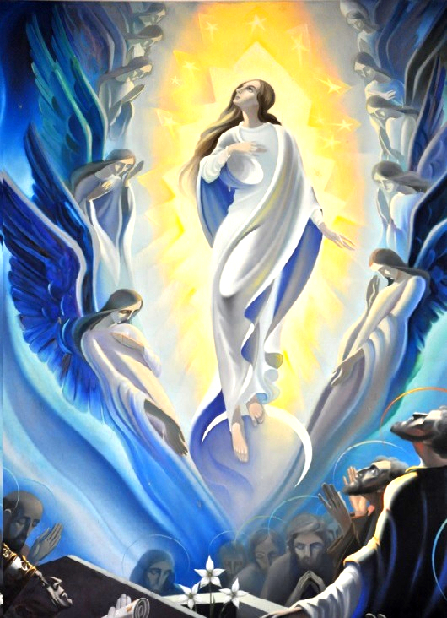
- Egy másik alkalommal, amikor már Jézus felnőtt ember volt, Máriával együtt hivatalosak voltak egy lakodalomba. Szűz Mária észrevette, hogy bajban vannak a háziak: fogytán a boruk! Ez bizony nagy baj egy lakodalomban. Szólt Jézusnak, és a szolgáknak csak annyit mondott, hogy tegyék meg azt, amit Jézus mond nekik. Az Úr Jézus pedig csodát tett: hat korsó vizet borrá változtatott. Szűz Mária figyelmes kérésére tette Jézus ezt a csodát! - Mária szeretete akkor tündökölt a legjobban, amikor Jézus meghalt a kereszten. A tanítványok megijedtek, elfutottak, ő azonban ott állt keresztje alatt. Szíve sajgott a bánattól, de vele maradt, hogy legalább így könnyítsen rajta. Hol van most ő? A mennyországban, együtt a Mennyei Atyával, Jézussal és a Szentlélekkel. Jézus maga mellé vette, amikor meghalt. Most testestül-lelkestül ott van. Szeretettel imádkozik értünk és kéri Jézust, hogy segítsen minket minden jóban.

Slide 6
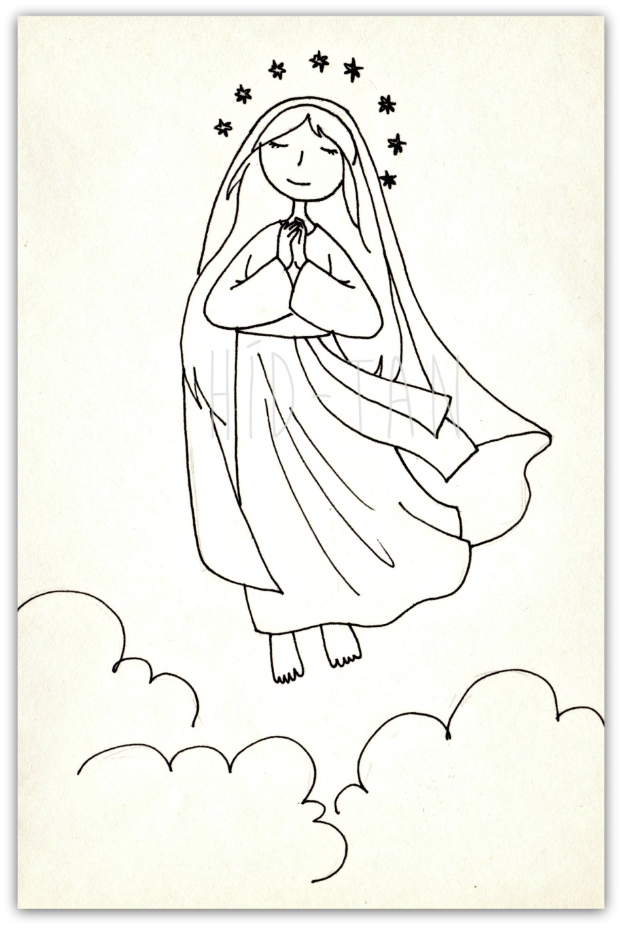
Milyen tulajdonságait ismertük meg? (…) Itt mondhat a gyermek önállóan néhány tulajdonságot, hallgassuk meg, hogy mit mond. Az előző 2 diát ismételve segítsük! - engedelmes - segítőkész - szorgalmas - nem panaszkodik - bátor
HÁZI FELADAT
Készíts egy gyönyörű szép rajzot Szűz Máriáról! ☺

Slide 7
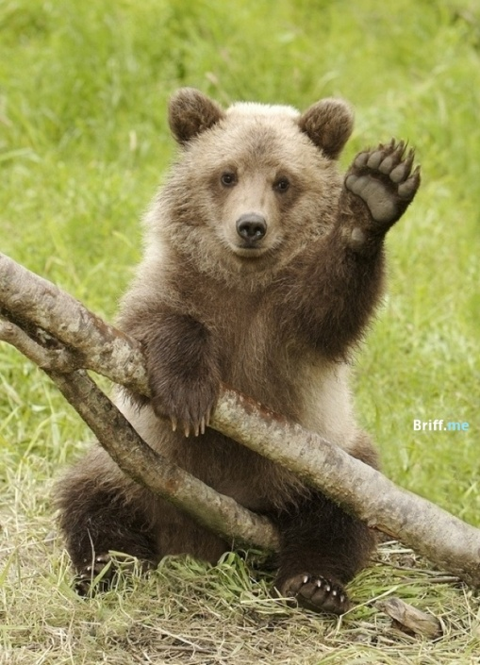
Kedves Gyerekek! Végeztünk is mára. Remélem jól érezted magad! Az óra végén mond el a következő imát: Üdvözlégy, Mária, kegyelemmel teljes!Az Úr van teveled. Áldott vagy te az asszonyok között, és áldott a te méhednek gyümölcse, Jézus. Asszonyunk, Szűz Mária, Istennek szent anyja, imádkozzál érettünk, bűnösökért, most és halálunk óráján. Ámen.
SZIASZTOK!
Kedves Szülők!
Köszönöm, hogy segítették gyermeküket a mai hittan lecke feldolgozásában, megértésében!

